Slide 1
Malware en Chile
Del email al compromiso de la red
Ricardo Monreal - ricardo.monreal@telefonica.com Laboratorio de Investigación – Telefónica Empresas
<número>

Slide 2
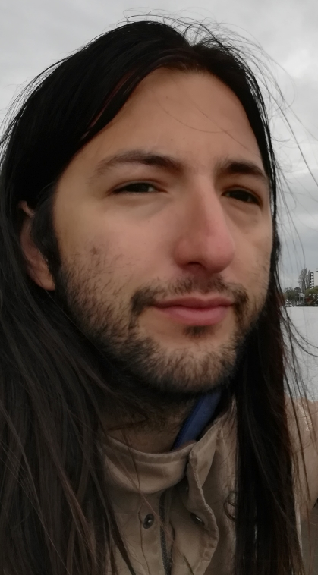
Quién soy
MSc Computing and Security
OSCP
Experiencia
  eCommerce
  Gobierno
  Telco
  Fundaciones
Comunidades
Ricardo Monreal - ricardo.monreal@telefonica.com Laboratorio de Investigación – Telefónica Empresas
<número>

Slide 3
Temario
Email
  Ejemplos
  Protecciones
Campañas maliciosas
  Emotet
  N40
Actividad Noticiosa
Ricardo Monreal - ricardo.monreal@telefonica.com Laboratorio de Investigación – Telefónica Empresas
<número>

Slide 4
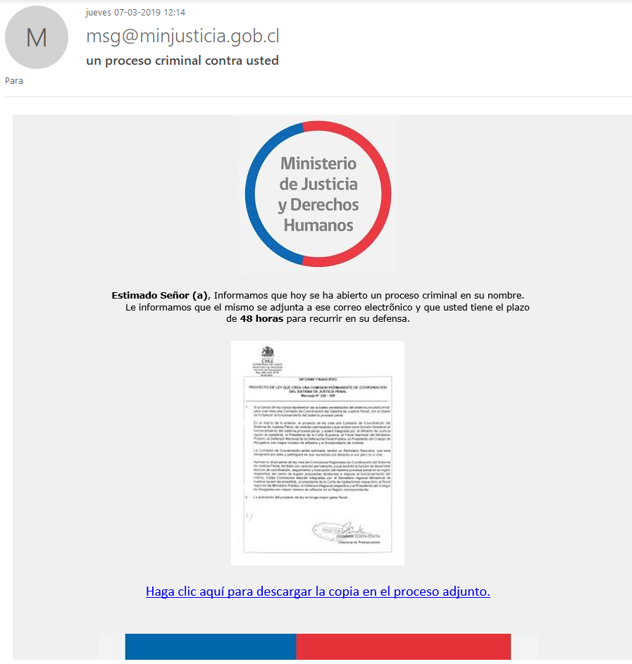
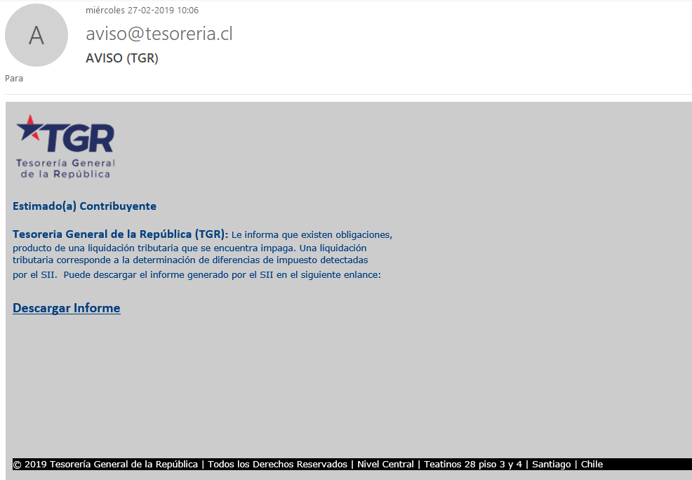
Emails “maliciosos”
Ricardo Monreal - ricardo.monreal@telefonica.com Laboratorio de Investigación – Telefónica Empresas
<número>

Slide 5
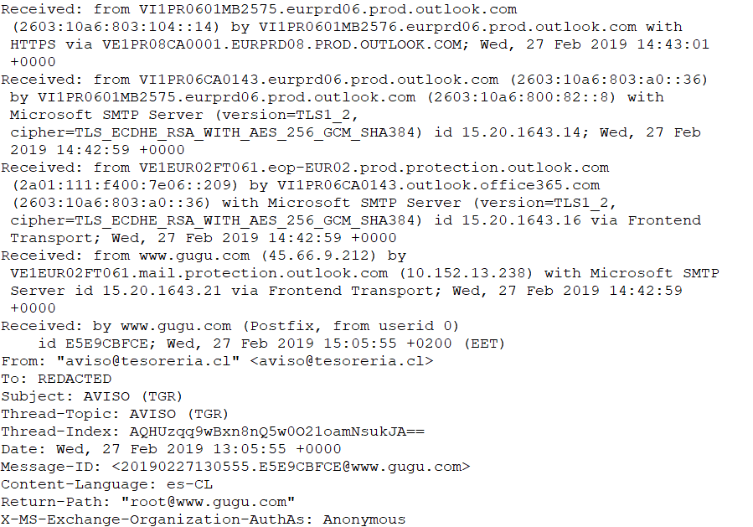
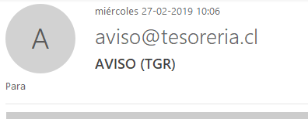
“Analizando”
Ricardo Monreal - ricardo.monreal@telefonica.com Laboratorio de Investigación – Telefónica Empresas
<número>

Slide 6
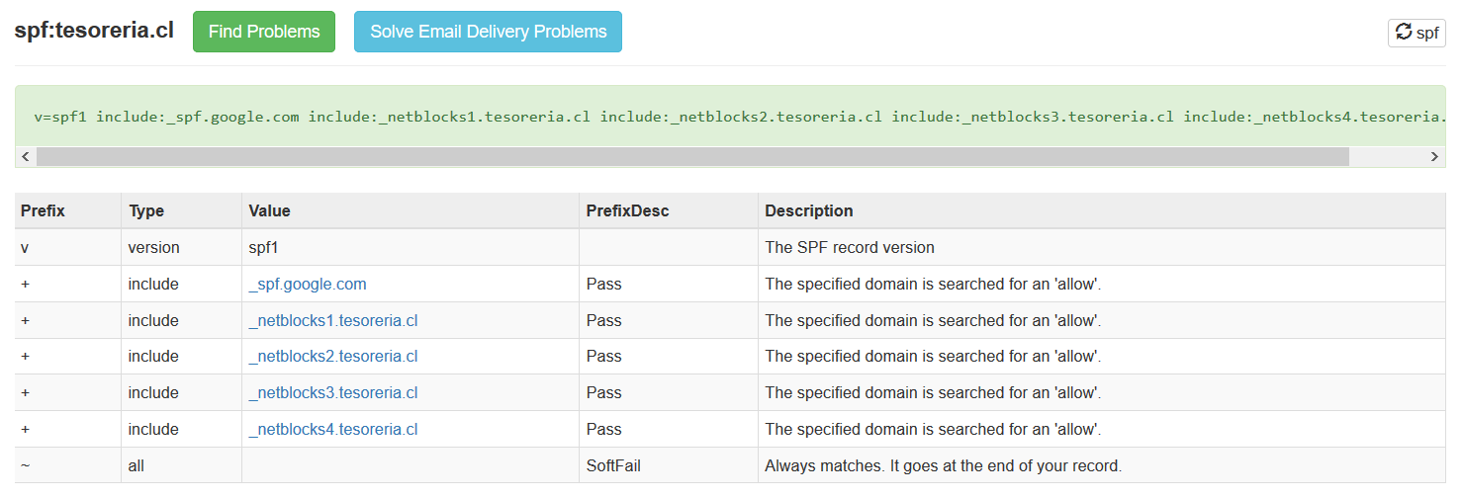
¿Y las protecciones?
SPF: Sender Policy Framework
https://mxtoolbox.com/spf.aspx
Ricardo Monreal - ricardo.monreal@telefonica.com Laboratorio de Investigación – Telefónica Empresas
<número>

Slide 7
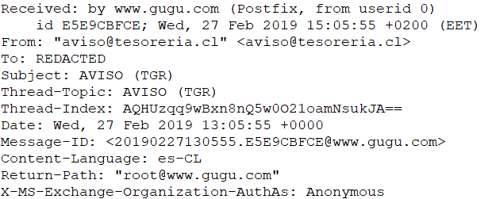
Problema
SPF protege el “From” solo si la cabecera “Return-Path” no está seteada.
“Return-Path” puede estar configurada para el dominio malicioso de origen.
Ricardo Monreal - ricardo.monreal@telefonica.com Laboratorio de Investigación – Telefónica Empresas
<número>

Slide 8
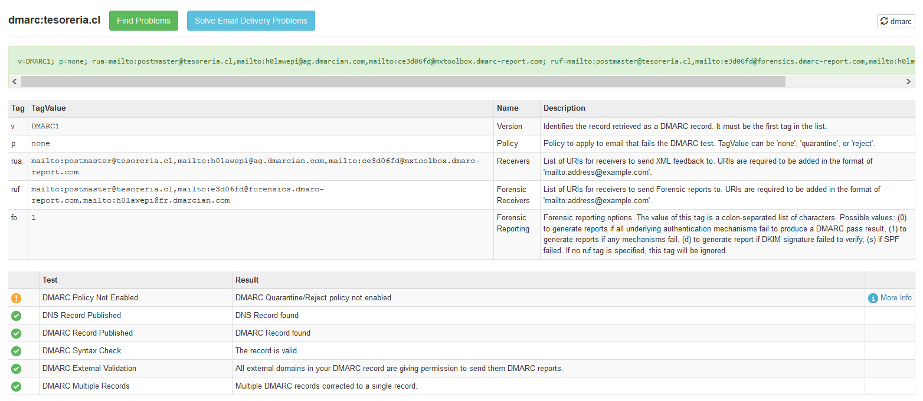
¿Qué más hacer? DMARC
https://mxtoolbox.com/DMARC.aspx
Ricardo Monreal - ricardo.monreal@telefonica.com Laboratorio de Investigación – Telefónica Empresas
<número>

Slide 9
¿Cómo detectar correo malicioso?
SPAM vs Malspam
SPAM
  Promociones
  Noticias
  Enviado por “mailers conocidos”
  Desuscribirse “real”
Malspam
  SPAM + interacción
  Todos los links son iguales
Ricardo Monreal - ricardo.monreal@telefonica.com Laboratorio de Investigación – Telefónica Empresas
<número>

Slide 10
Ejemplos de Malspam
Campañas que afectan a Chile
  EMOTET
  N40
Ricardo Monreal - ricardo.monreal@telefonica.com Laboratorio de Investigación – Telefónica Empresas
<número>

Slide 11
EMOTET
Malware por correo (Malspam)
Campaña Internacional
Tiene varias funcionalidades:
  Recolector de password: redes, correo, etc.
  Gusano: infección por SMB o fuerza bruta
  Distribuye otros malware
Qué NO es
  No es malware bancario
  No es
Ricardo Monreal - ricardo.monreal@telefonica.com Laboratorio de Investigación – Telefónica Empresas
<número>

Slide 12
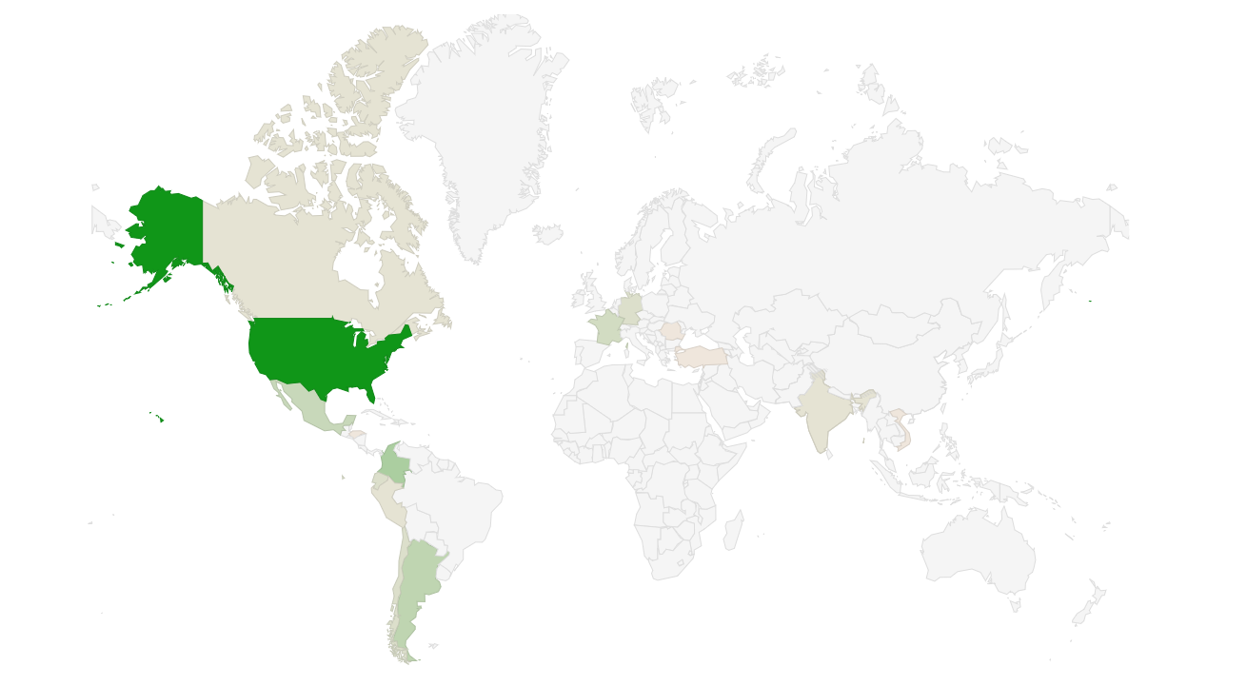
Mapa de C&C (20/03)
Ricardo Monreal - ricardo.monreal@telefonica.com Laboratorio de Investigación – Telefónica Empresas
<número>

Slide 13
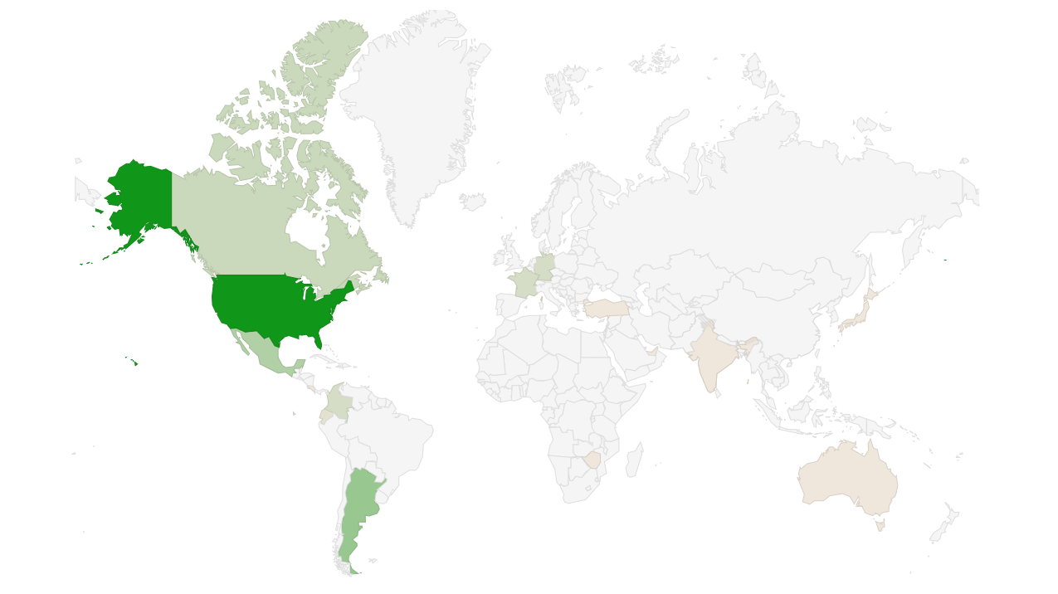
Mapa de C&C (10/04)
Ricardo Monreal - ricardo.monreal@telefonica.com Laboratorio de Investigación – Telefónica Empresas
<número>

Slide 14
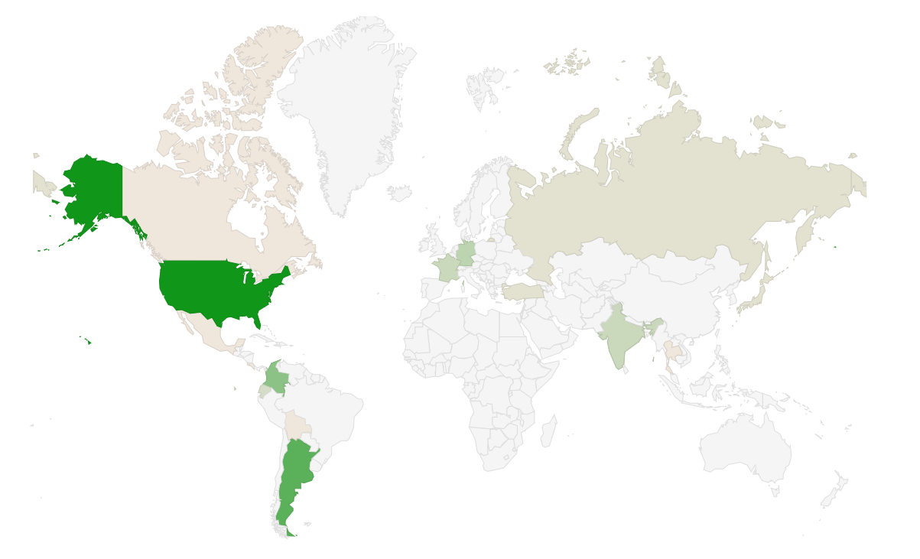
Mapa de C&C (24/04)
Ricardo Monreal - ricardo.monreal@telefonica.com Laboratorio de Investigación – Telefónica Empresas
<número>

Slide 15
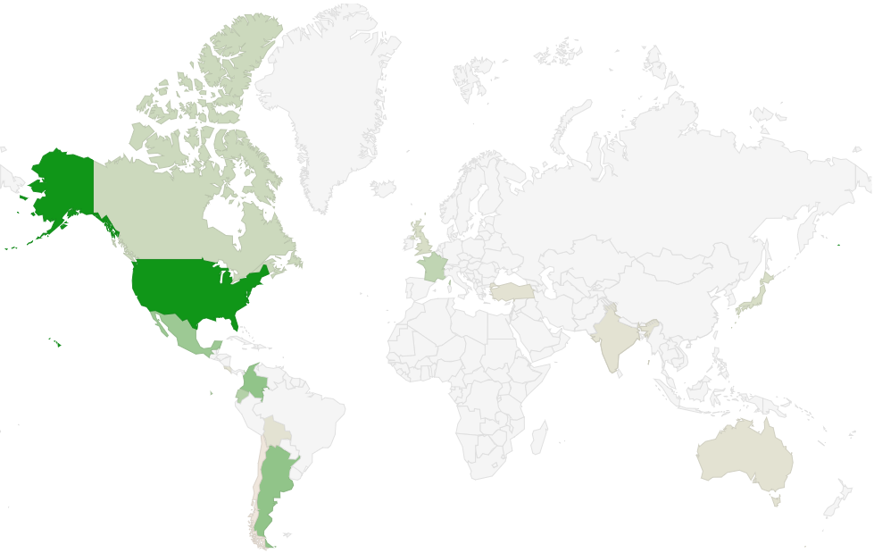
Mapa de C&C (15/05)
Ricardo Monreal - ricardo.monreal@telefonica.com Laboratorio de Investigación – Telefónica Empresas
<número>

Slide 16
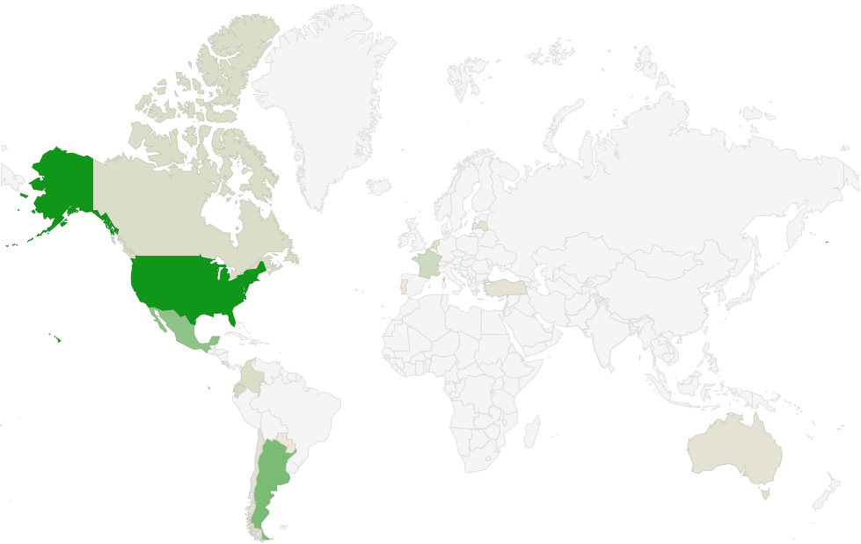
Mapa de C&C (03/06)
Ricardo Monreal - ricardo.monreal@telefonica.com Laboratorio de Investigación – Telefónica Empresas
<número>

Slide 17
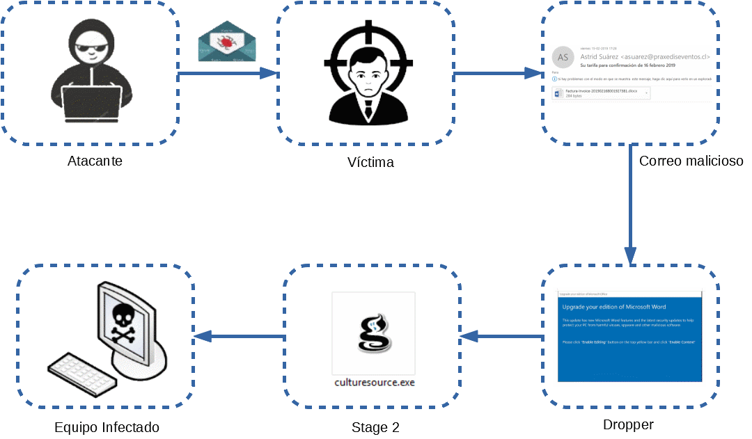
Ciclo de Infección
Ricardo Monreal - ricardo.monreal@telefonica.com Laboratorio de Investigación – Telefónica Empresas
<número>

Slide 18
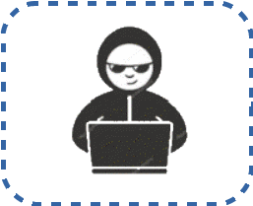
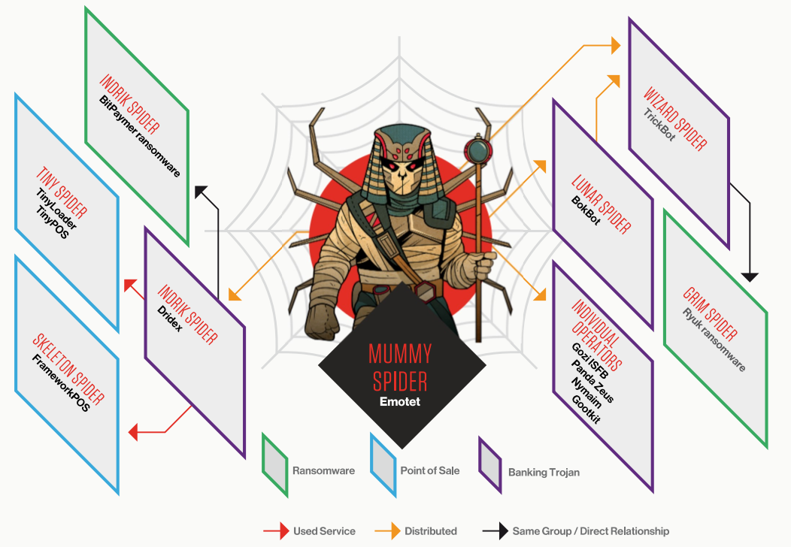
Atacantes
Ricardo Monreal - ricardo.monreal@telefonica.com Laboratorio de Investigación – Telefónica Empresas
<número>

Slide 19
Atacantes
Equipo organizado
  Pocas personas
  “Mummy Spider” (Crowdstrike)
Apoyan a otras organizaciones criminales
  Distribuyen Trickbot, Bokbot, Dridex
Abusan de sitios Wordpress y Drupal
Actualizan constantemente el código
Ricardo Monreal - ricardo.monreal@telefonica.com Laboratorio de Investigación – Telefónica Empresas
<número>

Slide 20


Víctimas
Ricardo Monreal - ricardo.monreal@telefonica.com Laboratorio de Investigación – Telefónica Empresas
<número>

Slide 21
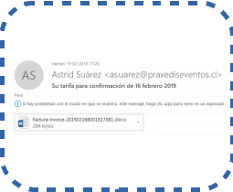
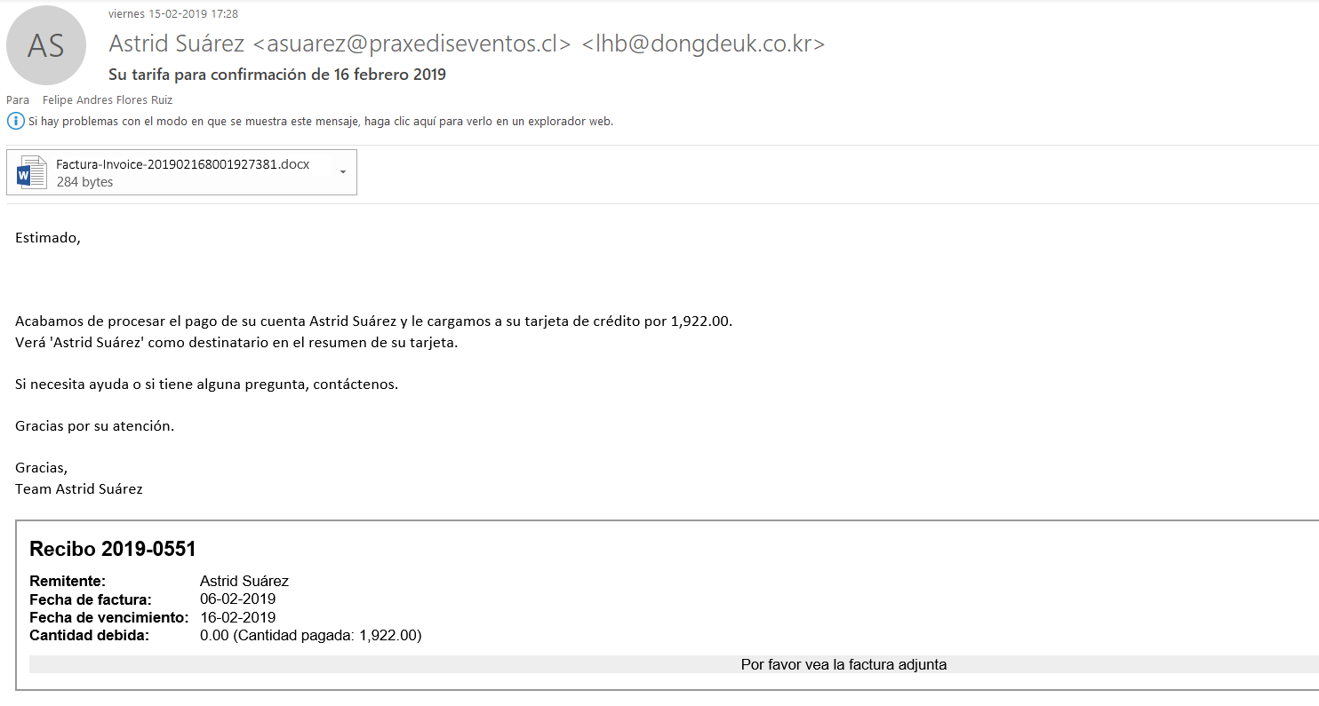
El correo
Intenta convencer de acciones rápidas
  Documentación vencida
  Descargar Factura o Boleta
Archivo Word
Ricardo Monreal - ricardo.monreal@telefonica.com Laboratorio de Investigación – Telefónica Empresas
<número>

Slide 22
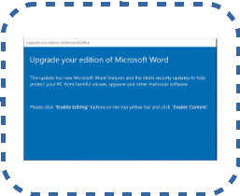
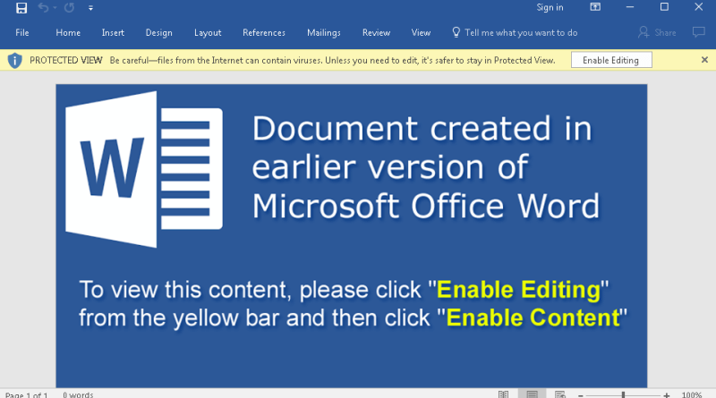
Dropper
Es un documento Word
  Están probando variantes
Abusa de confianza
  Click en “habilitar edición” es automático
Tienen 2 “Epoch”
  Definen 2 grupos de C&C
Ricardo Monreal - ricardo.monreal@telefonica.com Laboratorio de Investigación – Telefónica Empresas
<número>

Slide 23
Análisis de Dropper
Logran ejecutar código CMD o Powershell
Evolucionan en la ofuscación
  ‘Mal’+‘ware’
  “{2}{1}” -f ‘ware’,‘Mal’
Descarga stage 2 de 5 URL (por Epoch)
Ricardo Monreal - ricardo.monreal@telefonica.com Laboratorio de Investigación – Telefónica Empresas
<número>

Slide 24
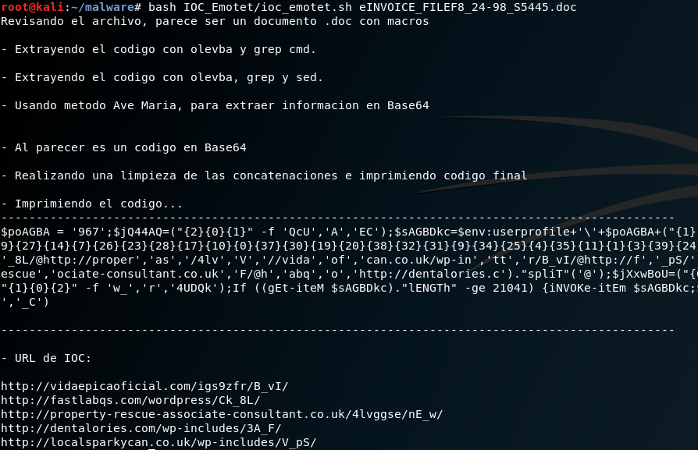
Demo
https://github.com/joydragon/IOC_Emotet
Ricardo Monreal - ricardo.monreal@telefonica.com Laboratorio de Investigación – Telefónica Empresas
<número>

Slide 25
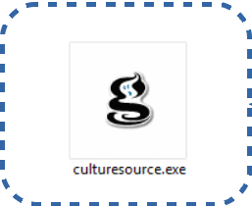
Stage 2
Se descarga y ejecuta de fondo
  Sin interacciones del usuario
Existen algunas rutas predeterminadas
  %windir%\system32\culturesource.exe
  %LocalAppData%\culturesource\culturesource.exe
https://www.fortinet.com/blog/threat-research/analysis-of-a-fresh-variant-of-the-emotet-malware.html
Ricardo Monreal - ricardo.monreal@telefonica.com Laboratorio de Investigación – Telefónica Empresas
<número>

Slide 26
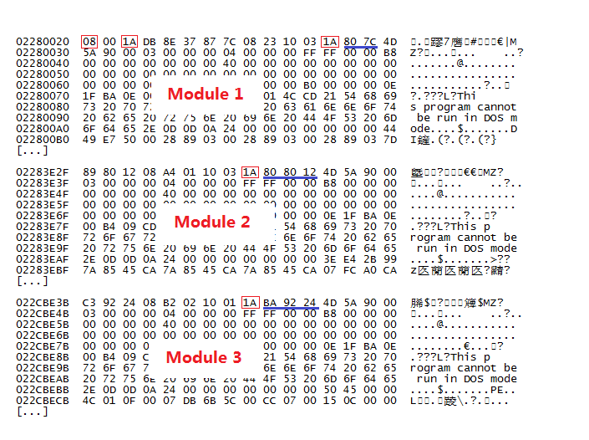
Análisis de Stage 2
Está analizado por investigadores de todo el mundo
Módulos:
  Fuerza bruta en LAN*
  Robo de correos de Outlook
  Instalación de Trickbot
https://www.fortinet.com/blog/threat-research/analysis-of-the-new-modules-that-emotet-spreads.html
Ricardo Monreal - ricardo.monreal@telefonica.com Laboratorio de Investigación – Telefónica Empresas
<número>

Slide 27
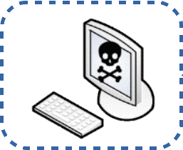
Equipo Infectado
¿Qué hacer ahora?
  Robar correos
  Infectar otros equipos de la red
  “Controlar equipo”
Ricardo Monreal - ricardo.monreal@telefonica.com Laboratorio de Investigación – Telefónica Empresas
<número>

Slide 28
Impacto
Probabilidad de infección: Alta
  Eslabón débil es el usuario
Probabilidad de detección temprana: Media
  Empresas de seguridad están usando listas negras
Probabilidad de detección post infección: Baja
  Muy difícil de hacer forense
Ricardo Monreal - ricardo.monreal@telefonica.com Laboratorio de Investigación – Telefónica Empresas
<número>

Slide 29
Detección y Prevención
Detección
  Ejecución de macros “onLoad”
  Ejecución de comando CMD o Powershell desde Word
  Stage 2 ubicado en %LocalAppData%\culturesource\culturesource.exe
  Comunicación con IP/Puerto de IOC (recolectar diariamente)
    https://pastebin.com/u/jroosen/1
    https://feodotracker.abuse.ch/blocklist/
Prevención
  Quitar usuarios con privilegios de administrador local
  Bloqueo de macros a “usuarios comunes”
  Deshabilitar Powershell
Ricardo Monreal - ricardo.monreal@telefonica.com Laboratorio de Investigación – Telefónica Empresas
<número>

Slide 30
Información sobre Emotet
Existen fuentes abiertas
  https://feodotracker.abuse.ch/blocklist/
  https://urlhaus.abuse.ch/browse/
  https://pastebin.com/u/jroosen/1
Existen perfiles en Twitter
  https://twitter.com/Cryptolaemus1
Ricardo Monreal - ricardo.monreal@telefonica.com Laboratorio de Investigación – Telefónica Empresas
<número>

Slide 31
Ejemplos de Malspam
Campañas que afectan a Chile
  EMOTET
  N40
Ricardo Monreal - ricardo.monreal@telefonica.com Laboratorio de Investigación – Telefónica Empresas
<número>

Slide 32
N40
Malware por correo
Detectado por Telefónica Chile
  Miguel Méndez y Claudio Cortés
  Difusión de Elevenpath
  Troyano Bancario
Tiene varias funcionalidades
  RAT
  Keylogger
  Browser Overlay
  Bitcoin stealer
Que NO es N40
  No es EMOTET
  No es
Ricardo Monreal - ricardo.monreal@telefonica.com Laboratorio de Investigación – Telefónica Empresas
<número>

Slide 33
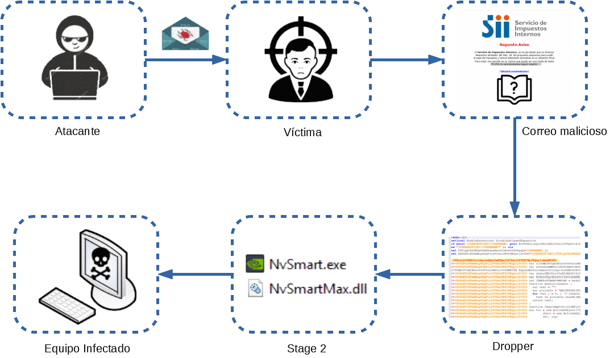
Ciclo de Infección
Ricardo Monreal - ricardo.monreal@telefonica.com Laboratorio de Investigación – Telefónica Empresas
<número>

Slide 34
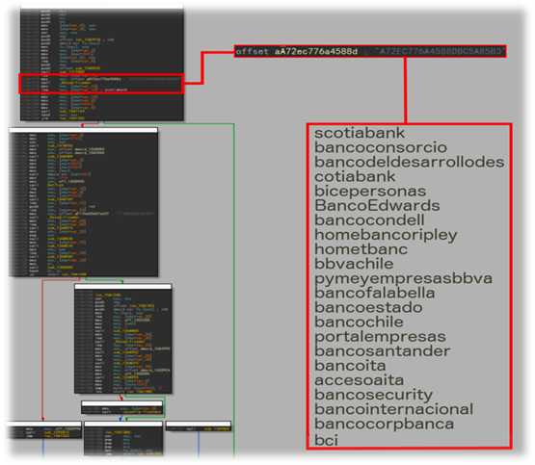
Atacantes
Equipo brasileño
Llevan 2-3 años
Atacan bancos de Chile
Ricardo Monreal - ricardo.monreal@telefonica.com Laboratorio de Investigación – Telefónica Empresas
<número>

Slide 35
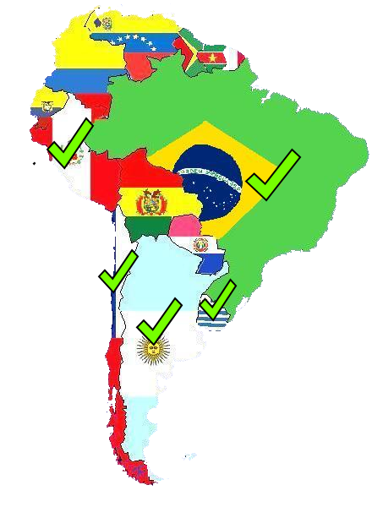
Víctimas
Usuarios de Chile, Brasil, etc.
Clientes bancarios
Potencialmente todos nosotros
Ricardo Monreal - ricardo.monreal@telefonica.com Laboratorio de Investigación – Telefónica Empresas
<número>

Slide 36
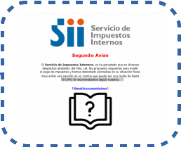
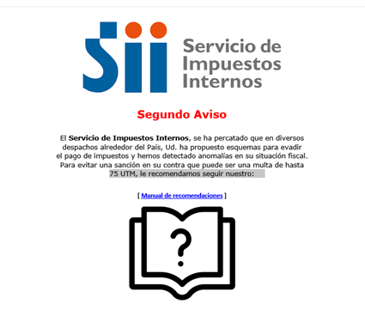
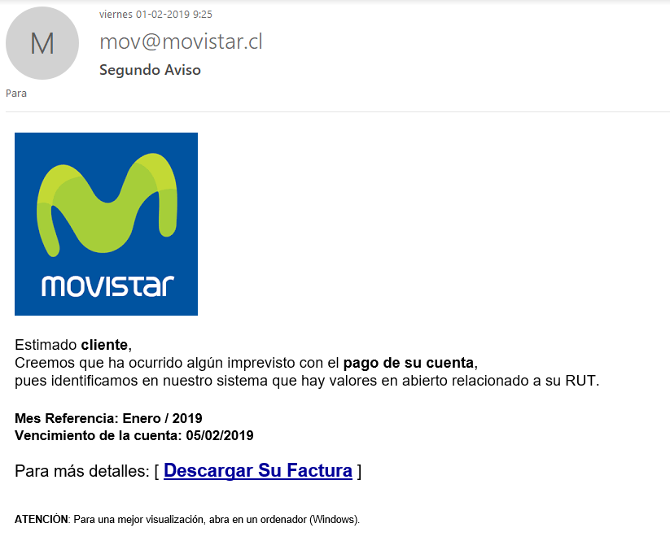
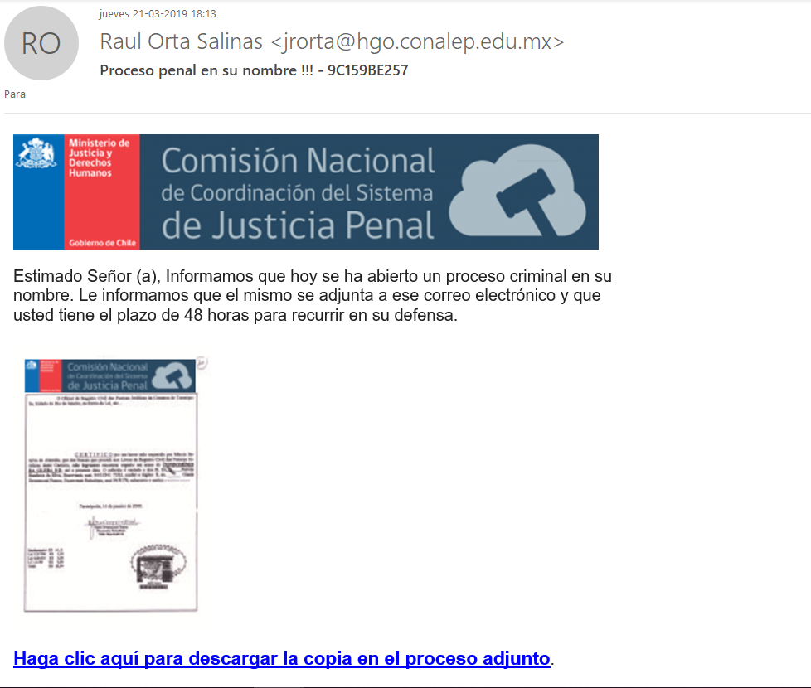
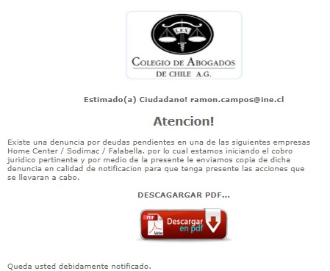
Correo malicioso
Correo de múltiples formas
Siempre con un link llamando a la acción
Ricardo Monreal - ricardo.monreal@telefonica.com Laboratorio de Investigación – Telefónica Empresas
<número>

Slide 37
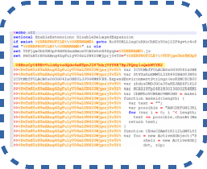
Dropper
Es un archivo comprimido (.zip) que contiene:
VBE/VBS
CMD -> VBS o JS
LNK -> PS1
Ricardo Monreal - ricardo.monreal@telefonica.com Laboratorio de Investigación – Telefónica Empresas
<número>

Slide 38
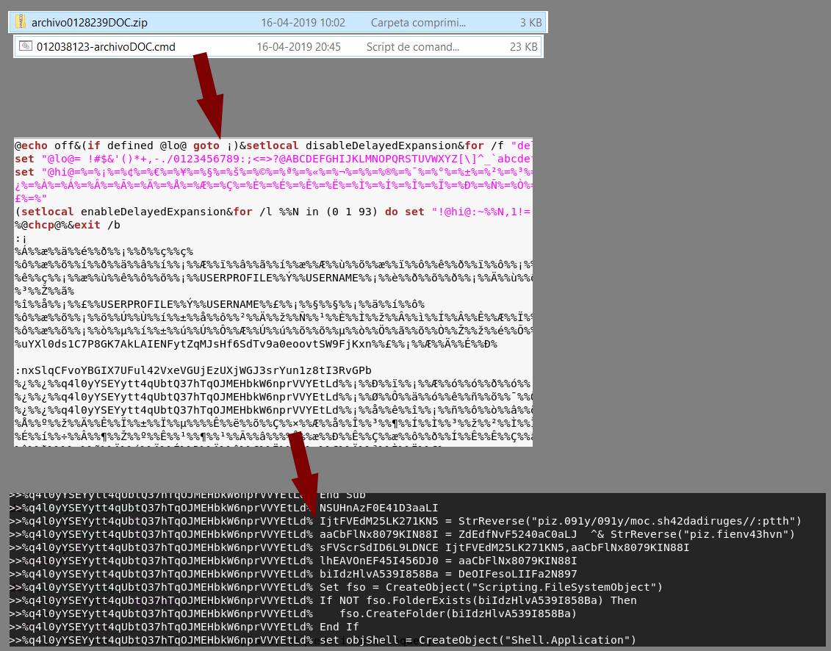
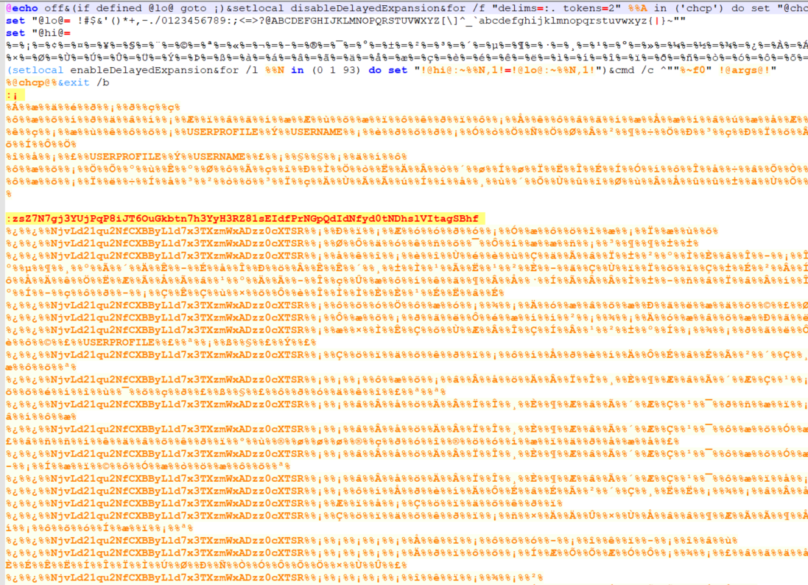
Dropper (puede ser muy confuso)
https://github.com/joydragon/decode_delayedexpansion_cmd
Ricardo Monreal - ricardo.monreal@telefonica.com Laboratorio de Investigación – Telefónica Empresas
<número>

Slide 39
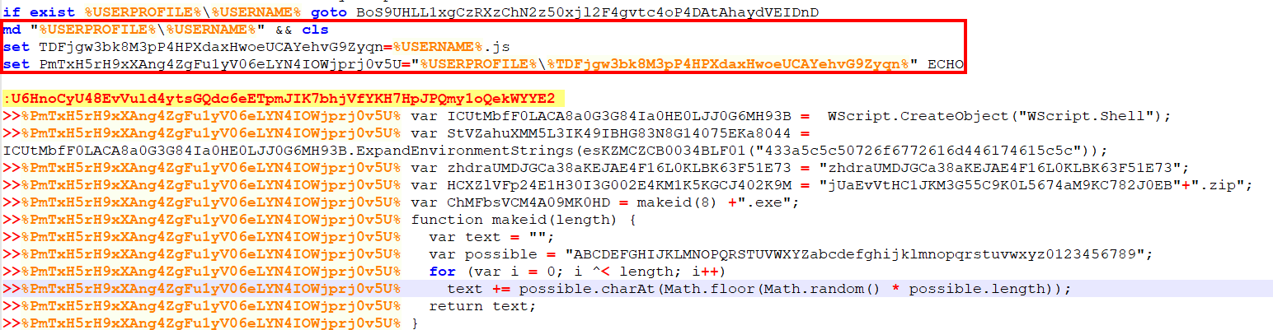
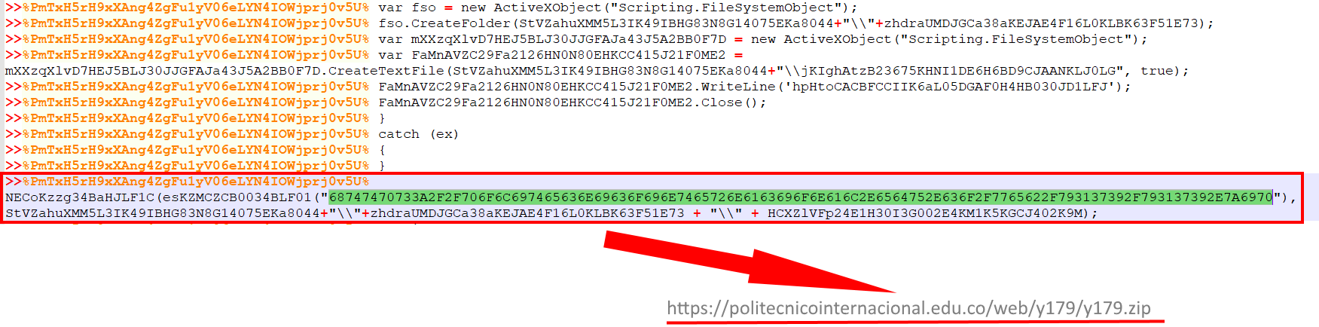
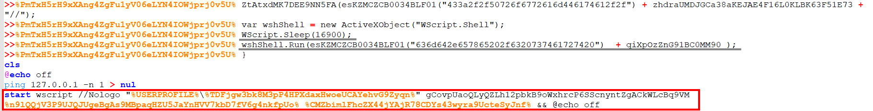
Comportamiento
C:\\ProgramData\\
Ricardo Monreal - ricardo.monreal@telefonica.com Laboratorio de Investigación – Telefónica Empresas
<número>

Slide 40
Comportamiento
Crea archivos en %USERPROFILE%\%USERNAME%
  C:\Users\Ricardo\Ricardo\
  C:\Users\Ricardo\Ricardo.js
Descarga archivos en C:\ProgramData\
Ricardo Monreal - ricardo.monreal@telefonica.com Laboratorio de Investigación – Telefónica Empresas
<número>

Slide 41
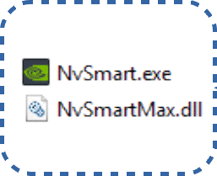
Stage 2
Métodos de infección conocidos de stage 2
  (2018 - 2019) AutoIT3
  aplicación válida que ejecuta binarios ofuscados
  (2018-2019) vmnat.exe
  aplicación válida de VMWare vulnerable a .dll hijacking
  (2019) NvSmartMax.exe
  aplicación válida de Nvidia vulnerable a .dll hijacking
“Método nuevo”
  (2019) Instalador de Whatsapp Web
  aplicación MSI que instala un .exe directamente
Ricardo Monreal - ricardo.monreal@telefonica.com Laboratorio de Investigación – Telefónica Empresas
<número>

Slide 42
AutoIt3
Binario en lista blanca
Ejecuta acciones directamente
  de acuerdo a “guión” de configuración
Necesita 3 archivos dentro del .zip
Ricardo Monreal - ricardo.monreal@telefonica.com Laboratorio de Investigación – Telefónica Empresas
<número>

Slide 43
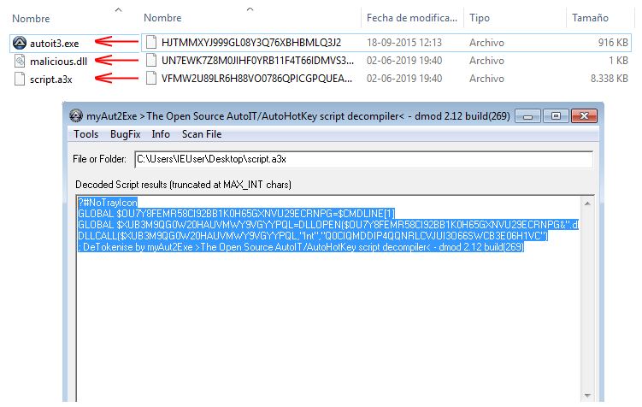
AutoIt3 (funcionamiento)
Ricardo Monreal - ricardo.monreal@telefonica.com Laboratorio de Investigación – Telefónica Empresas
<número>

Slide 44
VMNat y NVSmartHelper
Utilizan aplicaciones en lista blanca
  vmnat.exe (versión 12.5.6 build-5528349)
  NvSmartHelper.exe (versión 6.14.10.100.03)
Tienen vulnerabilidades de DLL hijacking
Ricardo Monreal - ricardo.monreal@telefonica.com Laboratorio de Investigación – Telefónica Empresas
<número>

Slide 45
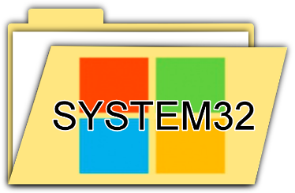
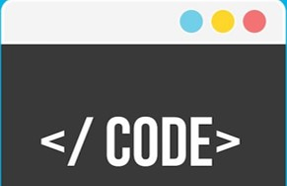



DLL Hijacking
NvSmartMax.dll
NvSmartMaxNotifyAppHWND
Ricardo Monreal - ricardo.monreal@telefonica.com Laboratorio de Investigación – Telefónica Empresas
<número>

Slide 46
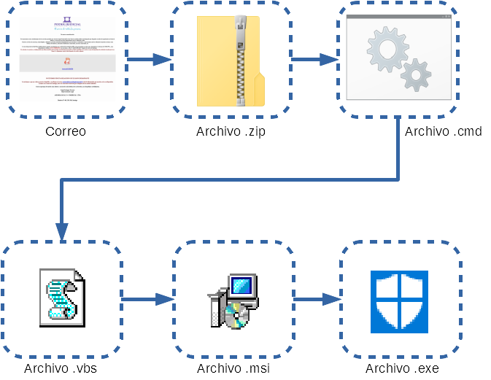
Stage 2 “nueva versión”
Instalador de WhatsApp Web
Archivo cmd descarga y ejecuta .msi
Ricardo Monreal - ricardo.monreal@telefonica.com Laboratorio de Investigación – Telefónica Empresas
<número>

Slide 47


Funcionalidades N40
Keylogger
  Espera a que teclees “cosas interesantes”
  URL de banco
  Claves de webmail
Ricardo Monreal - ricardo.monreal@telefonica.com Laboratorio de Investigación – Telefónica Empresas
<número>

Slide 48
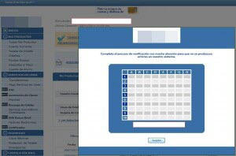
Funcionalidades N40
Web Injection
  Modifica sitio del banco
  Pide cosas “inusuales”
Ricardo Monreal - ricardo.monreal@telefonica.com Laboratorio de Investigación – Telefónica Empresas
<número>

Slide 49

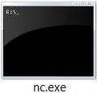
Funcionalidades N40
Descarga nuevos “binarios”
  Actualizaciones
  Herramientas nuevas
Ricardo Monreal - ricardo.monreal@telefonica.com Laboratorio de Investigación – Telefónica Empresas
<número>

Slide 50





Funcionalidades N40
Robo de portapapeles (BTC)
1PPVzjfPZece9mwJKdPB5Kbhv4JiSemFCu
CTRL+V
1CMGiEZ7shf179HzXBq5KKWVG3BzKMKQgS
Wallet Atacante
Ricardo Monreal - ricardo.monreal@telefonica.com Laboratorio de Investigación – Telefónica Empresas
<número>

Slide 51
Impacto
Probabilidad de infección: Alta
  Eslabón débil es el usuario
Probabilidad de detección temprana: Baja
  Aún no se masifica su detección
Probabilidad de detección post infección: Muy Baja
  Muy difícil de hacer forense
Ricardo Monreal - ricardo.monreal@telefonica.com Laboratorio de Investigación – Telefónica Empresas
<número>

Slide 52
Detección y Prevención
Detección
  Monitoreo de carpeta %USERPROFILE%
  Monitoreo de archivos en C:\ProgramData\
Prevención
  Quitar usuarios con privilegios de administrador local
  Revisión de adjuntos con extensiones maliciosas en correo
  Deshabilitar Powershell
Ricardo Monreal - ricardo.monreal@telefonica.com Laboratorio de Investigación – Telefónica Empresas
<número>

Slide 53
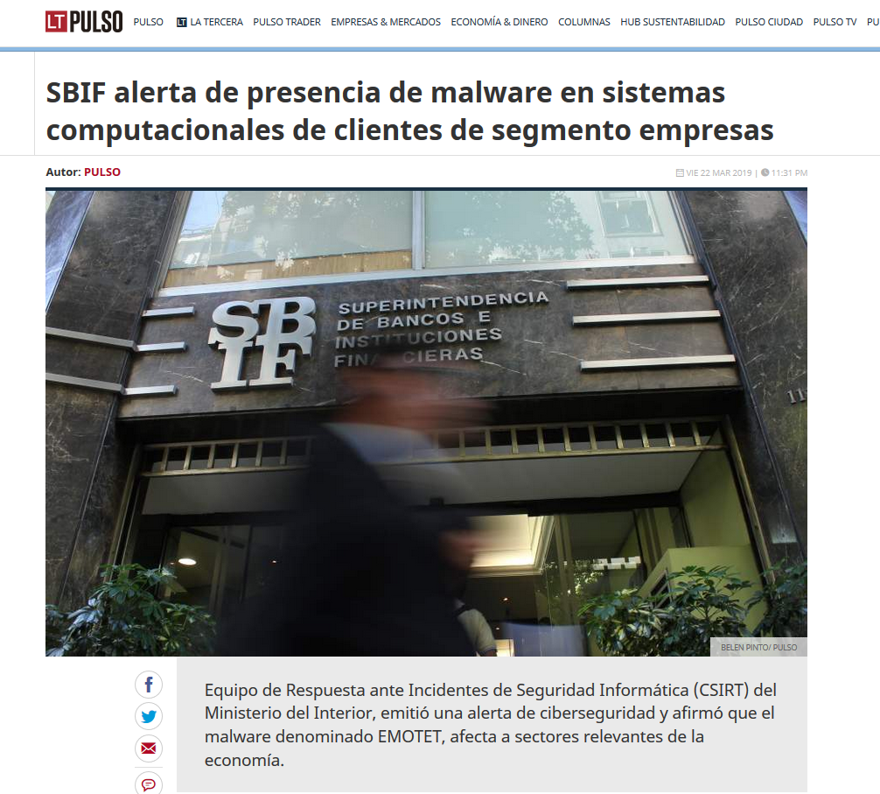
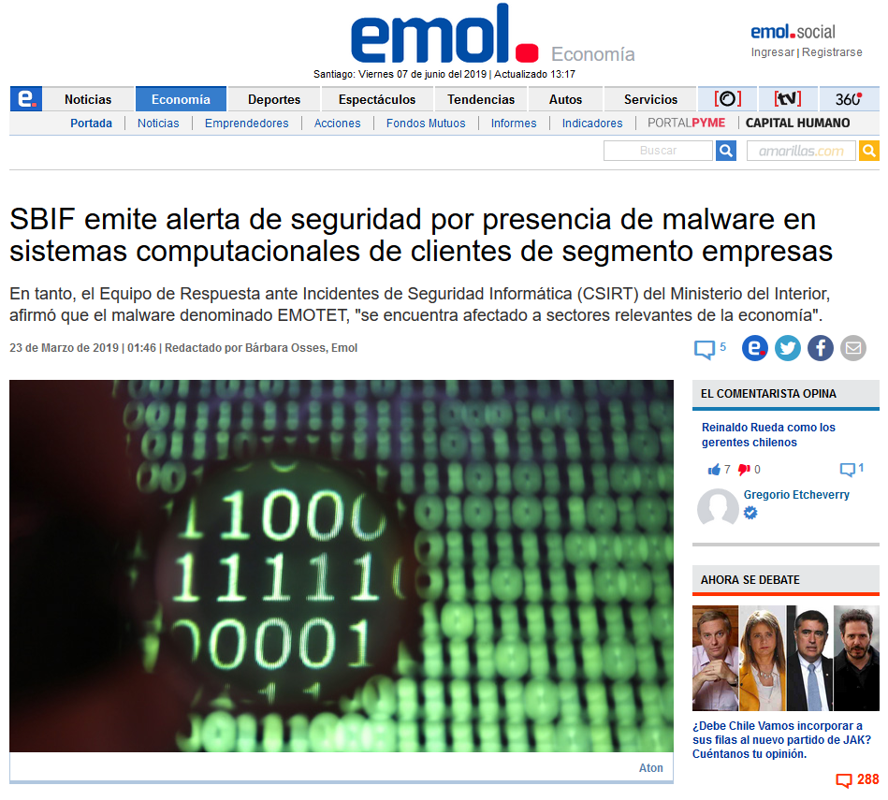
Actividad noticiosa
Disclaimer:
  No es una noticia tan nueva, es de marzo
Ricardo Monreal - ricardo.monreal@telefonica.com Laboratorio de Investigación – Telefónica Empresas
<número>

Slide 54
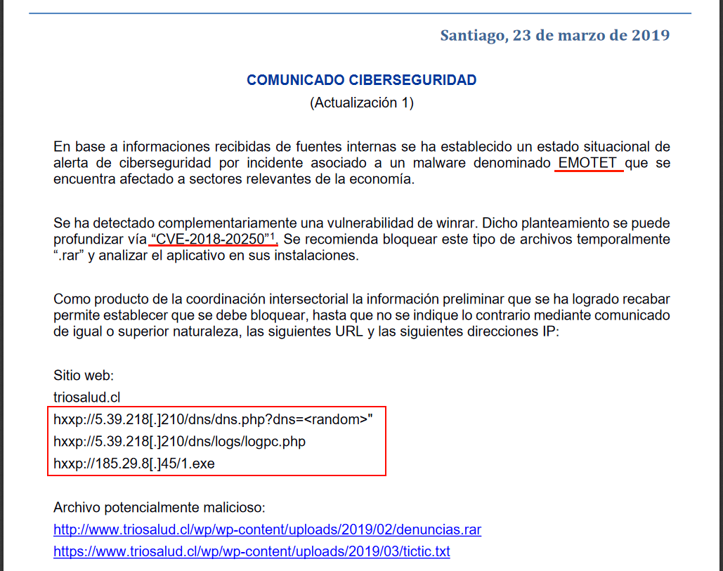
Comunicado 22-23 de marzo
Ricardo Monreal - ricardo.monreal@telefonica.com Laboratorio de Investigación – Telefónica Empresas
<número>

Slide 55
Discusión al respecto
Análisis del comunicado
  Son 3 campañas distintas
Generó muchas reacciones
  Se pedían explicaciones y reacciones
Comunidades de seguridad confundidas
  Se copia/difunde?
  Se analiza/espera?
Ricardo Monreal - ricardo.monreal@telefonica.com Laboratorio de Investigación – Telefónica Empresas
<número>

Slide 56

Nuestro análisis
Semana 18/03
Comunicado 22/03 – 23/03
  Alerta sobre 3 de las 4 amenazas anteriores
  Amenaza “Zonidel” no tuvo descripción
Ricardo Monreal - ricardo.monreal@telefonica.com Laboratorio de Investigación – Telefónica Empresas
<número>

Slide 57
¿Cómo mejorar el flujo?
Comenzar con pocos datos
Apoyo en expertos del área
Generar informe técnico posterior que transparente y sustente la alerta
Ricardo Monreal - ricardo.monreal@telefonica.com Laboratorio de Investigación – Telefónica Empresas
<número>

Slide 58
Conclusiones
Amenazas dejaron de ser simples
  Grupos altamente organizados para el crimen
Estamos trabajando en Seguridad
  Somos personas/comunidades activas y en alerta
Comuniquémonos y compartamos
  Fortalezcamos las redes
Ricardo Monreal - ricardo.monreal@telefonica.com Laboratorio de Investigación – Telefónica Empresas
<número>

Slide 59
Muchas Gracias!
Ricardo Monreal Llop
ricardo.monreal@telefonica.com
Ricardo Monreal - ricardo.monreal@telefonica.com Laboratorio de Investigación – Telefónica Empresas
<número>

Slide 60
MISP
Sistema de recolección de IOC
Ayuda a tener información histórica de campañas
Telefónica (2018-09)
Ricardo Monreal - ricardo.monreal@telefonica.com Laboratorio de Investigación – Telefónica Empresas
<número>

Slide 61
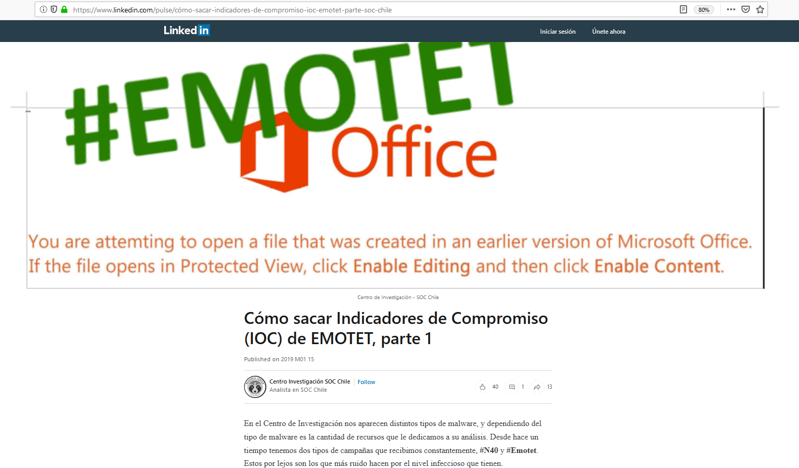
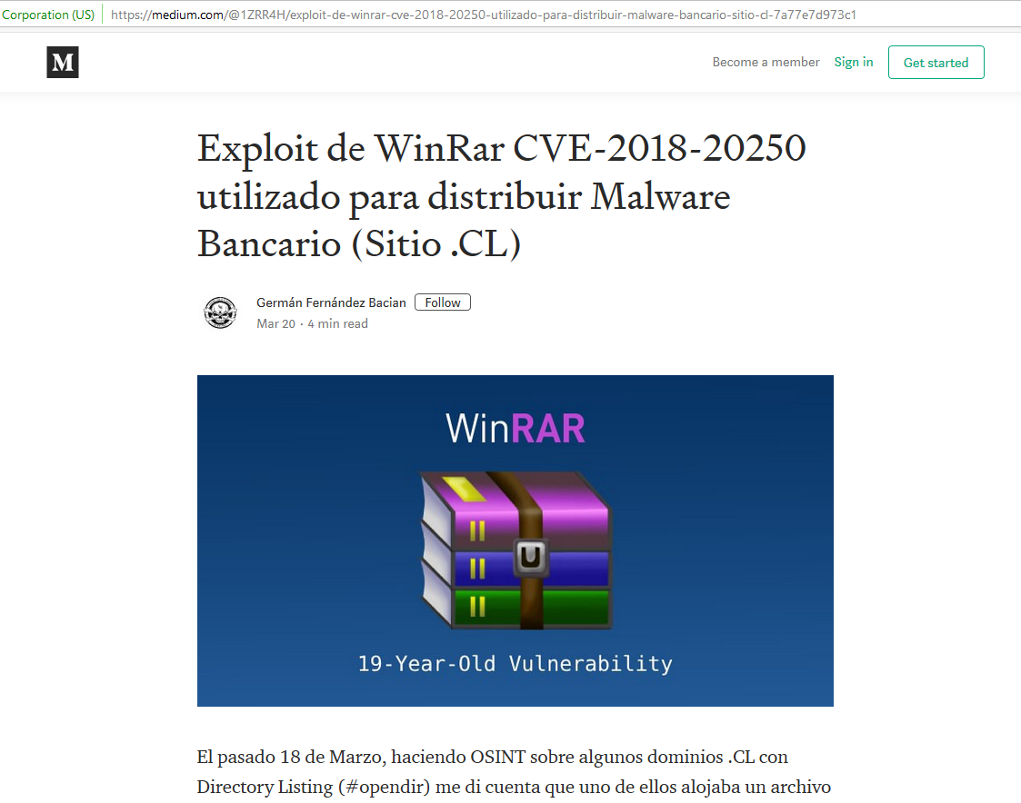


Discusión al respecto
Ricardo Monreal - ricardo.monreal@telefonica.com Laboratorio de Investigación – Telefónica Empresas
<número>

Slide 62

MISP
Ricardo Monreal - ricardo.monreal@telefonica.com Laboratorio de Investigación – Telefónica Empresas
<número>

Slide 63
Telefónica
MISP con más de 500 investigaciones
Equipo de Laboratorio de Investigación
  Monitoreo de amenazas
  Investigación de amenazas avanzadas
Ricardo Monreal - ricardo.monreal@telefonica.com Laboratorio de Investigación – Telefónica Empresas
<número>

